Slide 1
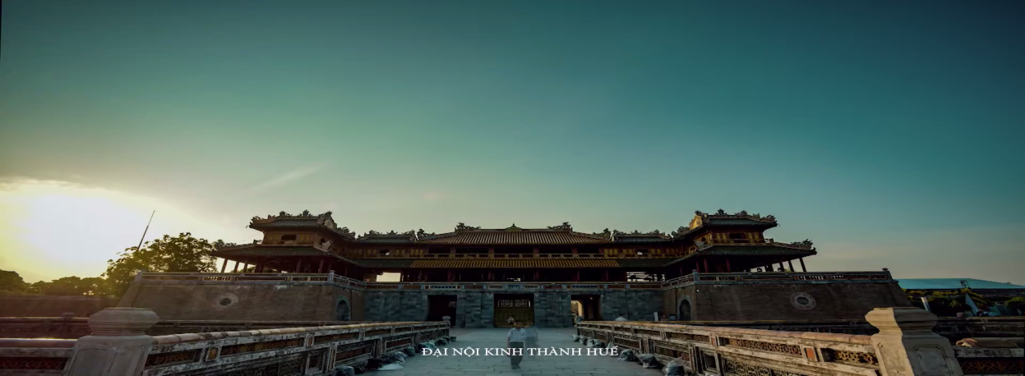
KHỞI ĐỘNG
Em hãy cho biết di tích lịch sử trên gắn với triều đại phong kiến nào của nước ta? Trình bày hiểu biết của em về triều đại đó?

Slide 2


Slide 3
Em hãy cho biết di tích lịch sử trên gắn với triều đại phong kiến nào của nước ta? Trình bày hiểu biết của em về triều đại đó?

Slide 4

Chương 6 : VIỆT NAM TỪ THẾ KỈ XIX ĐẾN ĐẦU THẾ KỈ XX
TIẾT37,38,39
- Bài 19:
ViỆT NAM NỬA ĐẦU THẾ KỈ XIX

Slide 5


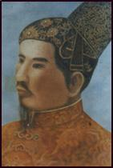
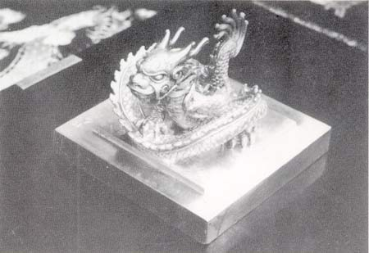
TIẾT 19: ViỆT NAM NỬA ĐẦU THẾ KỈ XIX
1. sự ra đời của nhà nguyễn
Em hãy mô tả sự ra đời
của nhà Nguyễn?
- Năm 1792, vua Quang Trung qua đời, Triều Tây Sơn suy yếu.
- Năm 1802, Nguyễn Ánh đánh bại Tây Sơn; lập triều Nguyễn, lấy niên hiệu Gia Long; đặt kinh đô ở Phú Xuân.
=> Triều đại phong kiến quản lý lãnh thổ từ Bắc vào Nam
Ấn vàng Minh Mạng
VUA GIA LONG
1762 - 1820

Slide 6
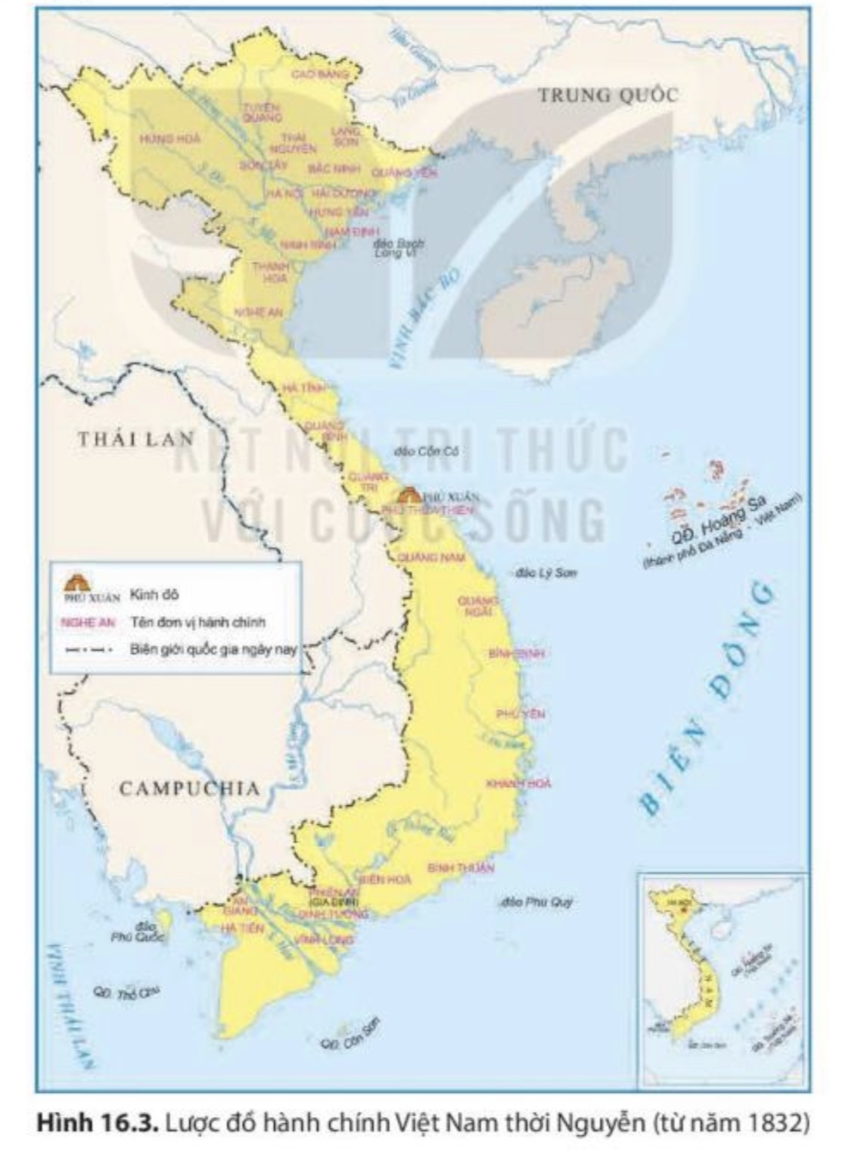
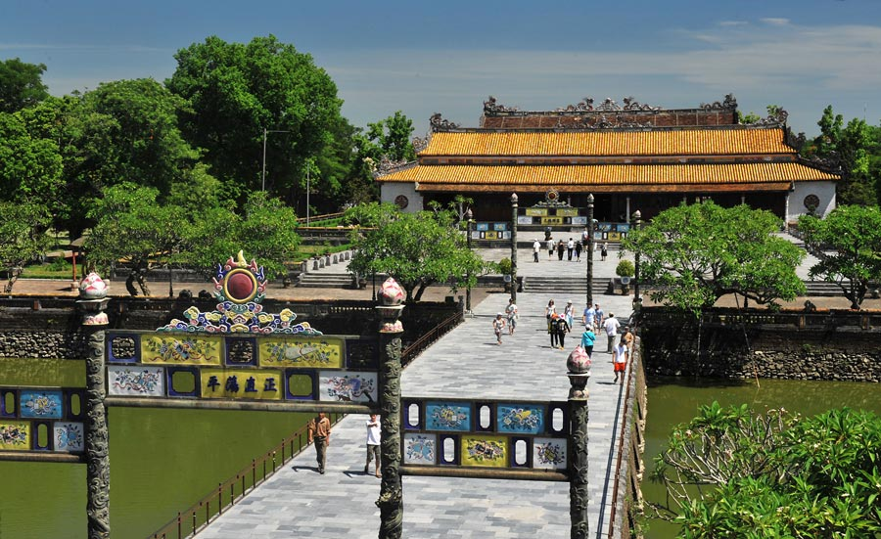
Phú Xuân (Huế)
Phú Xuân

Slide 7
? Quan sát lược đồ em có nhận xét gì về đơn vị hành chính thời Nguyễn?

Slide 8
TIẾT 19 : ViỆT NAM NỬA ĐẦU THẾ KỈ XIX
2. tình hình chính TRỊ
Về bộ luật Gia Long:
ban hành 1815,
lấy tên là “Hoàng triều luật lệ”, gồm 21 quyển.
Nội dung : bảo vệ quyền hành tuyệt đối của nhà vua và đề cao địa vị của quan lại và gia trưởng.
Trong thực tế bộ luật Gia Long đã dựa hẳnvào bộ luật nhà Thanh; những chi tiết thay đổi và bổ sung chiếm một tỉ lệ không nhiều.
Trình bày những nét chính về tình hình chính trị của Việt Nam dưới triều Nguyễn?
Gia Long đặt ra lệ “tứ bất” là:
không đặt tể tướng,
không lấy đỗ trạng nguyên,
không lập hoàng hậu,
không phong đông cung
- Nguyễn Ánh củng cố chế độ quân chủ trung ương và thống nhất lãnh thổ.
- Năm 1815, nhà Nguyễn ban hành Luật Gia Long.
- Chia đất nước thành 30 tỉnh và 1 phủ.
-Quân đội chia làm ba bộ phận: thân binh, cấm binh, tinh binh.
- Nhà Nguyễn thực hiện chính sách ngoại giao mềm dẻo với nhà Thanh, khước từ quan hệ với các nước phương Tây.

Slide 9
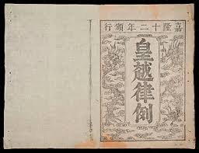

Điều 223 ghi rõ: “ Phàm kẻ mưu phản và đại nghịch và những kẻ cùng mưu đều lăng trì xử tử“
Điều 225 quy định “ những người nói hay viết xúc phạm đến vua quan và nhà nước phong kiến đều bị xử chém “

Slide 10
THẢO LUẬN CẶP ĐÔI (5’)
Ưu điểm và hạn chế của các chính sách ngoại giao
của nhà Nguyễn? Bài học về ngoại giao của nước ta
hiện nay?
Tích cực: giữ được quan hệ hòa hiếu với các nước láng giềng như ẤN ĐỘ, ĐÔNG NAM Á, nhất là Trung Quốc thực thi “ban giao triều cống”.
- Tiêu cực: thực hiện “bế quan toả cảng” đối với các nước phương Tây. Đất nước không có điều kiện giao lưu, tiếp cận với nền khoa học kĩ thuật phát triển của các nước tiên tiến dẫn đến tình trạng lạc hậu. Không đủ sức chống ngoại xâm.

Slide 11
3. Tình hình kinh tế
THẢO LUẬN NHÓM (5’)
Nhóm 1: Tìm hiểu chính sách về nông nghiệp?
Nhóm 2: Tìm hiểu chính sách về thủ công nghiệp?
Nhóm 3: Tìm hiểu chính sách về thương nghiệp?
Nhóm 4: giám khảo: nhận xét phần trình bày của các nhóm còn lại về phong cách trình bày, nội dung, ...

Slide 12
3. Tình hình kinh tê ́
a. Kinh tế:
Trình bày những nét chính về sự phát triển nông nghiệp thời Nguyễn?
*Nông nghiệp:
- Thi hành chính sách doanh điền
- Khuyến khích khai hoang.
- Địa chủ, cường hào bao chiếm ruộng.
- Lụt lội, hạn hán xảy ra thường xuyên xảy ra ở đồng bằng Bắc Bộ.

Slide 13
3. Tình hình kinh tê ́
*Thủ công nghiệp:
- Nghề khai mỏ được đẩy mạnh. Nội thương phát triển chậm.
- Một số ngành, nghề không phát triển được do chính sách bế quan toả cảng, thợ giỏi bị bắt vào làm trong các quan xưởng.

Slide 14
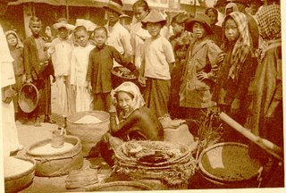
Cảnh chợ Mỹ Tho

Slide 15
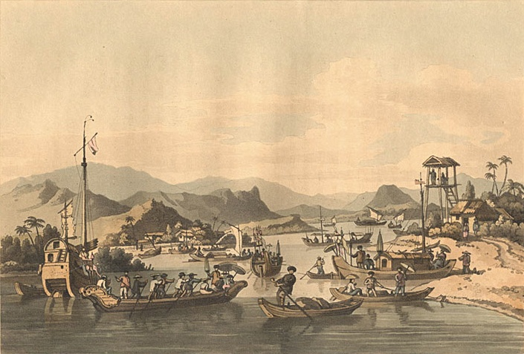
c. Về thương nghiệp
+ Nội thương phát triển xuất hiện nhiều thị tứ mới (Hội An- Quảng Nam)
Ảnh:Thương cảng Hội An

Slide 16
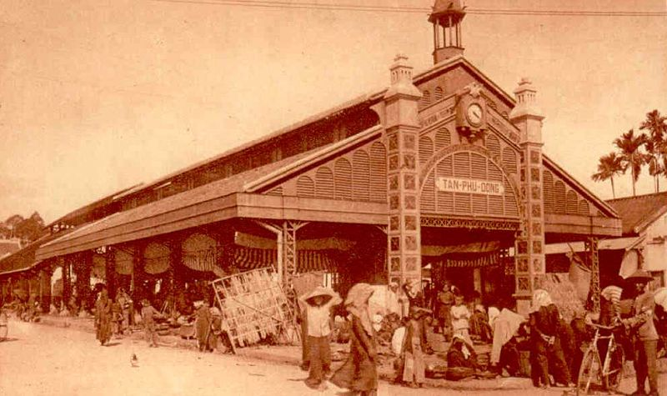
Chợ Sa Đéc

Slide 17
3. Tình hình kinh tê ́
*Thương nghiệp:
- Ngoại thương: nhà nước độc quyền
Nội thương: phát triển chậm, nhiều thị tứ xuất hiện : Hội An , Gia Định...
Chính sách thuế khoá nặng nề.

Slide 18
4. TÌNH HÌNH VĂN HOÁ
THẢO LUẬN NHÓM (3’)
Nhóm 1: Tìm hiểu về lĩnh vực văn học
Nhóm 2: Tìm hiểu về lĩnh vực nghệ thuật
Nhóm 3: Tìm hiểu về lĩnh vực kiến trúc và
điêu khắc
Nhóm 4: Tìm hiểu về lĩnh vực tôn giáo, khoa học

Slide 19
Lĩnh vực | Thành tựu tiêu biểu
Văn học | Nhiều tác phẩm văn hóa có giá trị: Truyện Kiều( Nguyễn Du); Lục Vân Tiên (Nguyễn Đình Chiểu)…
Nghệ thuật | Nhã nhạc (nhạc cung đình) phát triển đến đỉnh cao, xuất hiện hàng loạt làn điệu dân ca dân gian.
Hội họa | Hội họa phát triển với nhiều dòng tranh dân gian: tranh Đông Hồ , tranh Hàng Trống,...
Kiến trúc, điêu khắc | Các công trình nổi tiếng như: kinh thành Huế, chùa Thiên Mụ, Cửu đỉnh (Thừa Thiên Huế),…
Tôn giáo | nho giáo độc tôn, thiên chúa giáo hạn chế phát triển
Lịch sử | Khâm định Việt sử thông giám cương mục, Đại Nam thực lục (Quốc sử quán triều Nguyễn), Lịch triều hiến chương loại chí (Phan Huy Chú),…
Địa lí | Nhất thống địa dư chí (Lê Quang Định), Gia Định thành thông chí (Trịnh Hoài Đức),...
Y dược học | Bộ sách Hải Thượng y tông tâm lĩnh của danh y Lê Hữu Trác

Slide 20
5. Tình hình xã hội
Trình bày những nét chính về tình hình xã hội dưới thời Nguyễn?
- Xã hội nông nghiệp truyền thống, cuộc sống nhân dân khổ cực.
- Gồm 2 giai cấp cơ bản: địa chủ, nông dân.
- Các cuộc khởi nghĩa tiêu biểu : Phan Bá Vành (1821-1827), Lê Duy Lương (1833) , Nông Văn Vân (1833-1835), Cao Bá Quát (1854-1856) ....

Slide 21
THẢO LUẬN CẶP ĐÔI (3’)
? Nhận xét của em về tình hình kinh tế xã hội triều Nguyễn đầu thế kỉ XIX?

Slide 22
6. Quá trình thực thi chủ quyền đối với quần đảo Hoàng Sa và Trường Sa
https://vtv.vn/video/chau-ban-trieu-nguyen-co-so-lich-su-ve-chu-quyen-hoang-sa-truong-sa-cua-viet-nam-38972.htm
https://youtu.be/IynE9APRSQA?si=ooI8Sb5zv1EA9qLl

Slide 23
Đóng góp của nhà Nguyễn trong việc thực thi chủ quyền ở Hoàng Sa, Trường Sa
Triều Nguyễn , từ Gia Long đến Thiệu Trị , có chính sách quản lí vùng biển đảo nói chung và quần đảo Hoàng Sa, Trường Sa nói riêng khá toàn diện và chặt chẽ, được thể hiện cụ thể từ việc khảo sát, đo đạc, xây dựng hệ thống bản đồ, lập bia , cắm mốc chủ quyền, trồng cây trên đảo,...đến việc hải đội và thuỷ binh thường xuyên có mặt.
+ Năm 1838, Quốc sử quán triều Nguyễn đã cho vẽ bản đồ Đại Nam nhất thống toàn đồ thể hiện quần đảo Hoàng Sa, quần đảo Trường Sa thuộc lãnh thổ Việt Nam.

Slide 24
Đó là những bằng chứng lịch sử, chứng minh nhà nước Việt Nam liên tục là chủ sở hữu của quần đảo Hoàng Sa, Trường Sa là cơ sở để chúng ta ngày nay tiếp tục bảo vệ quyền lợi hợp pháp và chính đáng của Việt Nam đối với hai quần đảo này.

Slide 25
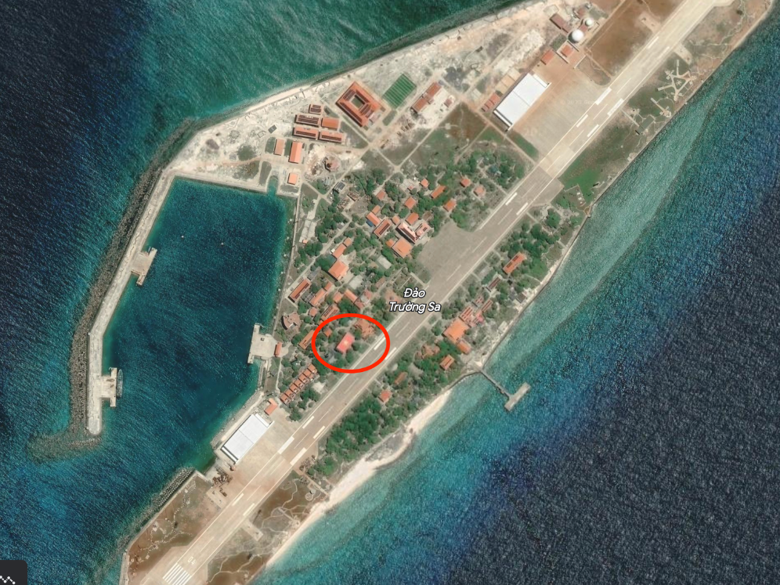
Lá cờ Việt Nam trên đảo Trường Sa Lớn

Slide 26
LUYỆN TẬP
Lập và hoàn thành bảng hệ thống (theo gợi ýdưới đây) về một số thành tựu tiêu biểu dưới thời Nguyễn.
Lĩnh vực | Thành tựu tiêu biểu
Hành chính
Luật pháp
Quân đội
Ngoại giao

Slide 27
Lĩnh vực | Thành tựu tiêu biểu
Hành chính | Chia cả nước thành 30 tỉnh và 1 phủ (Thừa Thiên).
Luật pháp | Năm 1815, nhà Nguyễn ban hành bộ Hoàng Việt luật lệ (còn gọi là Luật Gia Long)
Quân đội | chia làm ba bộ phận : thân binh, cấm binh, tinh binh
Ngoại giao | ‘ban giao triều cống” với nhà Thanh, đối đầu với xiêm, buộc Lào với Chân Lạp thần phục. Đối với phương Tây nhà Nguyễn thực hiện chính sách ‘bế quan toả cảng’

Slide 28
VẬN DỤNG
Quá trình thực thi chủ quyền của nhà Nguyễn đối với quần đảo Hoàng Sa và quần đảo Trường Sa có giá trị như thế nào đối với công cuộc bảo vệ chủ quyền của quốc gia Việt Nam ngày nay?

Slide 29
VẬN DỤNG
Những thành tựu văn hoá vào thời Nguyễn được UNESCO ghi danh là di sản văn hoá thế giới?

Slide 30
STT | Tên di sản | danh hiệu | năm ghi danh | khía cạnh liên quan đến nhà Nguyễn
1 | Quần thể di tích cố đô Huế | di sản văn hoá thế giới | 1993 | là quần thể kiến trúc thuộc kinh đô nhà Nguyễn
2 | nhã nhạc cung đình Huế | kiệt tác di sản truyền khẩu và phi vật thể của nhân loại | 2003 | loại hình âm nhạc được trình diễn trong cung đình, phát triển đỉnh cao vào thời Nguyễn
3 | Mộc bản triều Nguyễn | di sản tư liệu thế giới | 2009 | 34618 văn bản Hán -Nôm được khắc trên gỗ vào thời Nguyễn
4 | Châu bản triều Nguyễn | di sản tư liệu thế giới | 2014 | gồm 85000 văn bản hành chính Hán -Nôm vào thời Nguyễn
5 | thơ văn trên kiến trúc Huế | di sản tư liệu thế giới | 2016 | 2679 ô thơ văn và ô hoạ được chạm khắc, sơn thiếp, cẩm xà cừ trên các kiến trúc thời Nguyễn

